Slide 1
第十四章 NetSim－Cisco WAN專線服務 － Frame Relay
實驗目的：
明瞭Cisco WAN - Frame Relay的網路技術
模擬建立Frame Relay 網路介面

Slide 2
實驗方法
如下圖的網路拓樸：二台2621路由器及二台個人電腦組成，並在各裝置上給予虛擬IP address以便模擬。圖中s0代表裝置的Frame Relay介面，在IP address設定部份WAN採用172.16.1/24，LAN採用192.168.x/24，並配合網管的慣例，裝置使用最後可用IP address，254, 253…，PC使用最前可用IP address，1, 2…

Slide 3
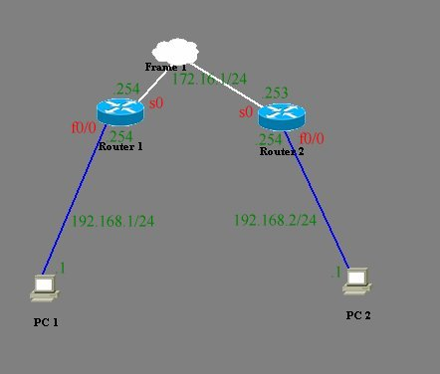
Frame Relay設定
網路拓樸

Slide 4
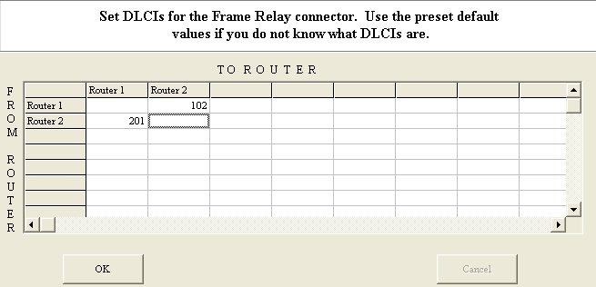
Frame Relay設定
設定DLCI (Data-Link connection identifier)號碼，DLCI號碼是用來辨識Router和Frame Relay交換器之間的邏輯電路，在此可以使用預設好的DLCI號碼，或是在往後設定路由器時再設定，在此先使用預設值。

Slide 5
Frame Relay連線參數
訊框中繼封裝類型：有Cisco與IETF(Internet Engineering Task Force)兩類，預設封裝格式是Cisco，如果不知道供應商在中央機房使用哪一種交換機，需向跟他們詢問。
虛擬電路：有固接式(Permanent Virtual Circuit, PVC)與交換式(Switched Virtual Circuit, SVC)兩類。
資料鏈結連線識別碼(DLCI)：來辨別Frame Relay的PVC，供應商通常會指定DLCI值，供Frame Relay介面用來辨別不同的虛擬電路。

Slide 6
Frame Relay連線參數
局端管理界面(Local Management Interface, LMI)：路由器與連結第1個Frame Relay交換機之間所用的信號標準，傳送有關供應商網路與DTE(路由器端)之間虛擬電路的運作與狀態，路由器支援有3種不同的 LMI訊息格式：Cisco、ANSI、與ITU-T(Q.933a)，預設是Cisco。
訊框中繼壅塞控制：Frame Relay有3個壅塞位元：
  丟棄資格 (Discard Eligibility, DE)
  明確轉送壅塞通知 (Forward Explicit Congestion Notification, FECN)
  明確回送壅塞通知 (Backward Explicit Congestion Notification, BECN)

Slide 7
Frame Relay設定
首先針對Router 1做設定，在S0介面將封裝型式設定成Frame Relay、頻寬設為100MB、DLCI值設定成102、LMI設定成ansi，並用RIP作為繞路協定。
(config)#interface s0
(config-if)#ip address 172.16.1.254 255.255.255.0
(config-if)#bandwidth 10000
(config-if)#encapsulation frame-relay
(config-if)#frame-relay lmi-type ansi
(config-if)#frame-relay interface-dlci 102
(config-if)#no shutdown

Slide 8
Frame Relay設定
對Router 2做設定，在S0介面將封裝型式設定成Frame Relay、頻寬設為100MB、DLCI值設定成201、LMI設定成ansi，並用RIP作為繞路協定。設定完成後可用『show interfaces s0』檢視封裝協定。
(config)#interface s0
(config-if)#ip address 172.16.1.253 255.255.255.0
(config-if)#bandwidth 10000
(config-if)#encapsulation frame-relay
(config-if)#frame-relay lmi-type ansi
(config-if)#frame-relay interface-dlci 201
(config-if)#no shutdown

Slide 9
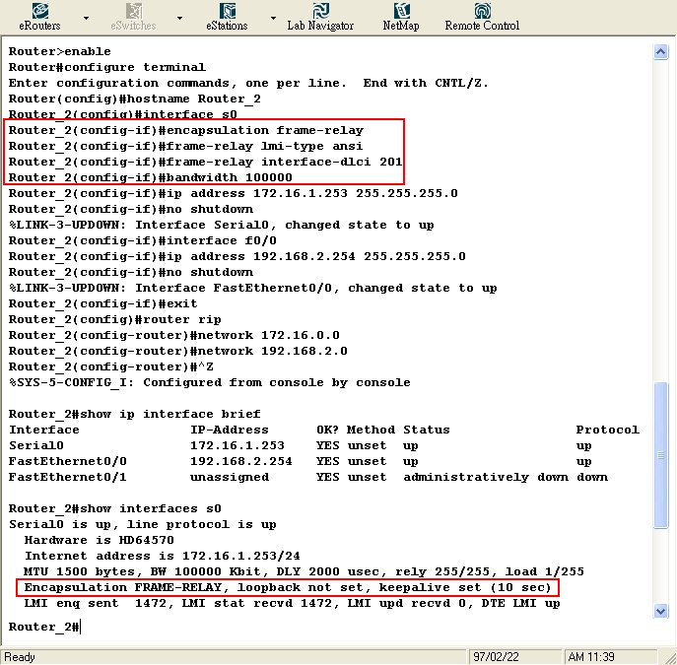
Frame Relay設定

Slide 10
show frame-relay ?
利用『show frame-relay ?』檢視界面與PVC的狀態，其中『show frame-relay lmi』提供本地路由器與Frame Relay交換機之間交換的LMI 交通統計，其中『show frame-relay pvc』列出所有設定的PVC與DLCI號碼，並提供每條PVC連線的狀態與交通統計及每個PVC在路由器上收到的BECN與FECN封包的數目，其中『show frame-relay map』顯示網路層到DLCI的對應。

Slide 11
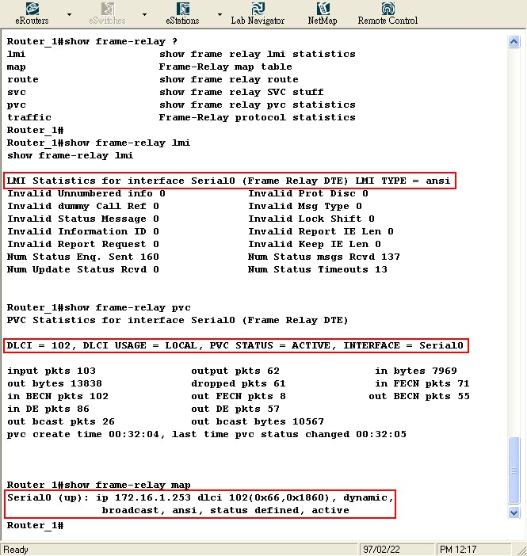

Slide 12
Frame Relay Hub-and-Spoke設定
如下圖的網路拓樸：四台2621路由器及二台個人電腦組成，並在各裝置上給予虛擬IP address以便模擬。圖中s0代表裝置的Frame Relay介面，在IP address設定部份WAN採用172.16.x/24，LAN採用192.168.x/24，並配合網管的慣例，裝置使用最後可用IP address，254, 253…，PC使用最前可用IP address，1, 2…

Slide 13
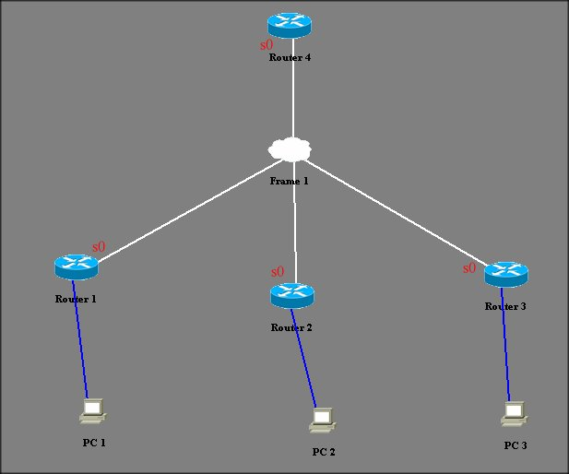
Frame Relay Hub-and-Spoke設定
網路拓樸

Slide 14
Frame Relay Hub-and-Spoke設定
利用Boson Network Designer中連線對話視窗，選擇『Point to MultiPoint Serial Connection(Frame Relay)』選項，做Frame Relay連線，依序將Router1的Serial 0、Router2的Serial 0、Router3的Serial 0和Router4的Serial 0，選擇【Add->】到最右方做連接，最後按下【Connect】完成。
設定DLCI，雖然在此是全部連線都有DLCI號碼，不過在Hub-and-Spoke架構下僅使用Router4和Router1, 2, 3間的DLCI號碼。

Slide 15
Frame Relay Hub-and-Spoke設定
分割的邏輯介面稱為子介面(subinterface)，單一個序列介面上可以有多條虛擬電路，每條電路就像個別的介面一樣。
定義子介面使用 int s0.subinterface_number命令，本範例實驗需在Router 4的S0介面中定義子界面，然後分配DLCI。

Slide 16
Frame Relay Hub-and-Spoke設定
針對Router 4做設定，在S0介面將封裝型式設定成Frame Relay，S0.1子介面DLCI值設定成401、IP設定成172.16.1.253/24，S0.2子介面DLCI值設定成402、IP設定成172.16.2.253/24，S0.3子介面DLCI值設定成403、IP設定成172.16.3.253/24，並用RIP作為繞路協定。
  (config)#interface s0
  (config-if)#encapsulation frame-relay
  (config-if)#no shutdown
  (config-if)#interface s0.1 point-to-point
  (config-subif)#frame-relay interface-dlci 401
  (config-subif)#ip address 172.16.1.253 255.255.255.0
  (config-subif)#interface s0.2 point-to-point
  (config-subif)#frame-relay interface-dlci 402
  (config-subif)#ip address 172.16.2.253 255.255.255.0
  (config-subif)#interface s0.3 point-to-point
  (config-subif)#frame-relay interface-dlci 403
  (config-subif)#ip address 172.16.3.253 255.255.255.0

Slide 17
Frame Relay Hub-and-Spoke設定
對Router 1做設定，在S0介面將封裝型式設定成Frame Relay、DLCI值設定成104、IP設定成172.16.1.254/24，並用RIP作為繞路協定。
  (config)#interface s0
  (config-if)#ip address 172.16.1.254 255.255.255.0
  (config-if)#encapsulation frame-relay
  (config-if)#frame-relay interface-dlci 104
  (config-if)#no shutdown

Slide 18
Frame Relay Hub-and-Spoke設定
對Router 2做設定，在S0介面將封裝型式設定成Frame Relay、DLCI值設定成204、IP設定成172.16.2.254/24，並用RIP作為繞路協定。
  (config)#interface s0
  (config-if)#ip address 172.16.2.254 255.255.255.0
  (config-if)#encapsulation frame-relay
  (config-if)#frame-relay interface-dlci 204
  (config-if)#no shutdown

Slide 19
Frame Relay Hub-and-Spoke設定
對Router 3做設定，在S0介面將封裝型式設定成Frame Relay、DLCI值設定成304、IP設定成172.16.3.254/24，並用RIP作為繞路協定。
  (config)#interface s0
  (config-if)#ip address 172.16.3.254 255.255.255.0
  (config-if)#encapsulation frame-relay
  (config-if)#frame-relay interface-dlci 304
  (config-if)#no shutdown

Slide 20
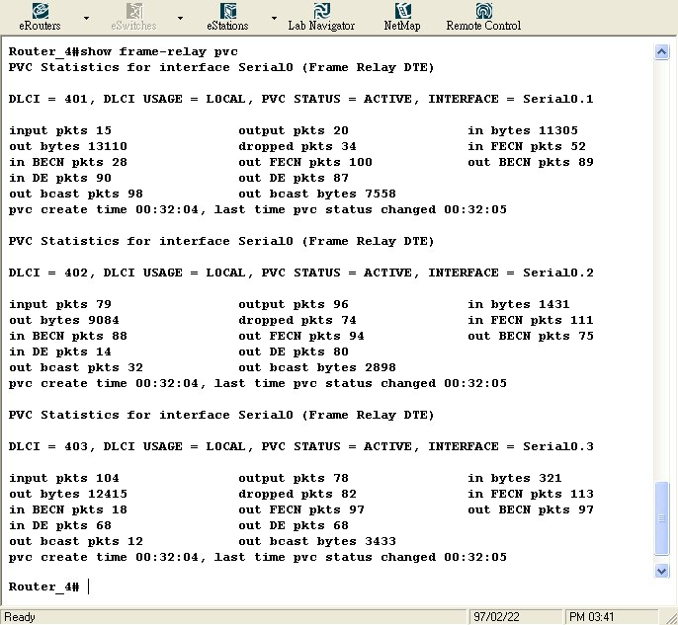
show frame-relay map

Slide 21
Frame Relay Full Mesh設定
網路拓樸結構如Frame Relay Hub-and-Spoke的設定，但在Full Mesh架構下使用全部連線的DLCI號碼。

Slide 22
Frame Relay Full Mesh設定
針對Router 1做設定，在S0介面將封裝型式設定成Frame Relay，S0.1子介面DLCI值設定成104、IP設定成172.16.1.254/24，S0.2子介面DLCI值設定成103、IP設定成172.16.4.254/24，S0.3子介面DLCI值設定成102、IP設定成172.16.5.254/24，並用RIP作為繞路協定。
  (config)#interface s0
  (config-if)#encapsulation frame-relay
  (config-if)#shutdown*
  (config-if)#interface s0.1 point-to-point
  (config-subif)#frame-relay interface-dlci 104
  (config-subif)#ip address 172.16.1.254 255.255.255.0
  (config-subif)#interface s0.2 point-to-point
  (config-subif)#frame-relay interface-dlci 103
  (config-subif)#ip address 172.16.4.254 255.255.255.0
  (config-subif)#interface s0.3 point-to-point
  (config-subif)#frame-relay interface-dlci 102
  (config-subif)#ip address 172.16.5.254 255.255.255.0

Slide 23
Frame Relay Full Mesh設定
針對Router 2做設定，在S0介面將封裝型式設定成Frame Relay，S0.1子介面DLCI值設定成204、IP設定成172.16.2.254/24，S0.2子介面DLCI值設定成203、IP設定成172.16.6.254/24，S0.3子介面DLCI值設定成201、IP設定成172.16.5.253/24，並用RIP作為繞路協定。
  (config)#interface s0
  (config-if)#encapsulation frame-relay
  (config-if)#shutdown
  (config-if)#interface s0.1 point-to-point
  (config-subif)#frame-relay interface-dlci 204
  (config-subif)#ip address 172.16.2.254 255.255.255.0
  (config-subif)#interface s0.2 point-to-point
  (config-subif)#frame-relay interface-dlci 203
  (config-subif)#ip address 172.16.6.254 255.255.255.0
  (config-subif)#interface s0.3 point-to-point
  (config-subif)#frame-relay interface-dlci 201
  (config-subif)#ip address 172.16.5.253 255.255.255.0

Slide 24
Frame Relay Full Mesh設定
針對Router 3做設定，在S0介面將封裝型式設定成Frame Relay，S0.1子介面DLCI值設定成304、IP設定成172.16.3.254/24，S0.2子介面DLCI值設定成301、IP設定成172.16.4.253/24，S0.3子介面DLCI值設定成302、IP設定成172.16.6.253，並用RIP作為繞路協定。
  (config)#interface s0
  (config-if)#encapsulation frame-relay
  (config-if)#shutdown
  (config-if)#interface s0.1 point-to-point
  (config-subif)#frame-relay interface-dlci 304
  (config-subif)#ip address 172.16.3.254 255.255.255.0
  (config-subif)#interface s0.2 point-to-point
  (config-subif)#frame-relay interface-dlci 301
  (config-subif)#ip address 172.16.4.253 255.255.255.0
  (config-subif)#interface s0.3 point-to-point
  (config-subif)#frame-relay interface-dlci 302
  (config-subif)#ip address 172.16.6.253 255.255.255.0

Slide 25
Frame Relay Full Mesh設定
針對Router 4做設定，在S0介面將封裝型式設定成Frame Relay，S0.1子介面DLCI值設定成401、IP設定成172.16.1.253/24，S0.2子介面DLCI值設定成402、IP設定成172.16.2.253/24，S0.3子介面DLCI值設定成403、IP設定成172.16.3.253，並用RIP作為繞路協定。
  (config)#interface s0
  (config-if)#encapsulation frame-relay
  (config-if)#shutdown
  (config-if)#interface s0.1 point-to-point
  (config-subif)#frame-relay interface-dlci 401
  (config-subif)#ip address 172.16.1.253 255.255.255.0
  (config-subif)#interface s0.2 point-to-point
  (config-subif)#frame-relay interface-dlci 402
  (config-subif)#ip address 172.16.2.253 255.255.255.0
  (config-subif)#interface s0.3 point-to-point
  (config-subif)#frame-relay interface-dlci 403
  (config-subif)#ip address 172.16.3.253 255.255.255.0

Slide 26
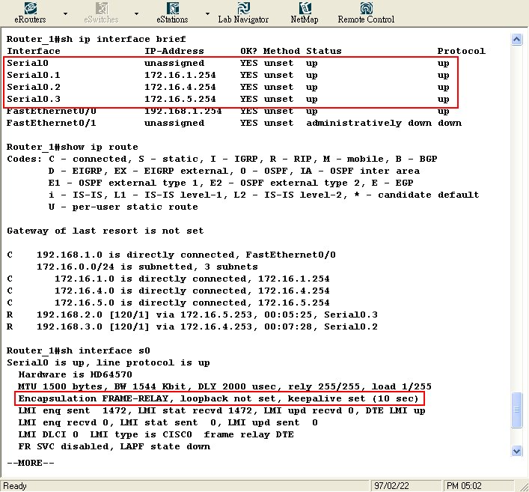
Frame Relay Full Mesh設定

Slide 27
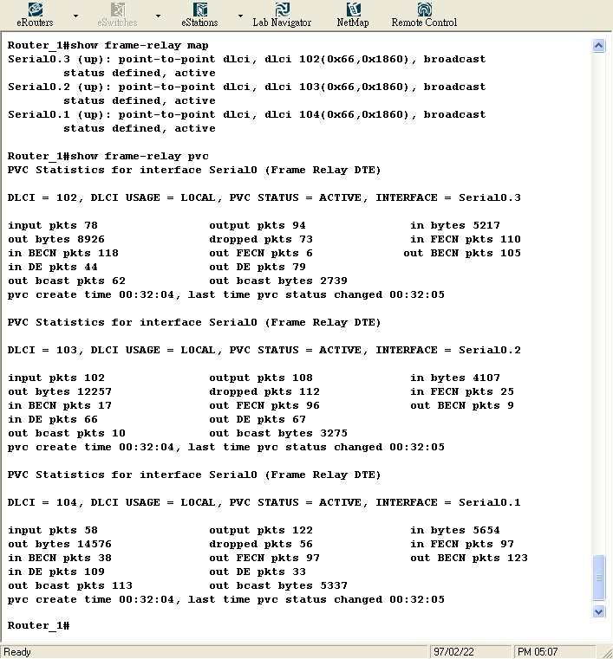
show frame-relay map

Slide 28
學習評量
何種企業或機關團體適合使用訊框傳送網路？
說明哪種協定支援多個網路層協定的封裝？
訊框傳送的特性為何？
當你以非Cisco的Frame Relay設備連線時，必須採用哪種封裝協定？
訊框傳送網路的傳輸速率為何？
比較Frame Relay中Hub-and-Spoke架構和Full Mesh架構的差異。

